Slide 1
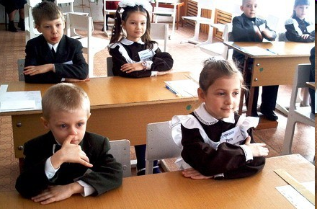
Методический семинар
«Технология проблемного обучения-
важнейший путь организации
активной деятельности учащихся
на уроках в начальной школе»
Автор:Гурянова Г.В., учитель начальных классов МКОУ СОШ с УИОП пгт Красная Поляна

Slide 2

В чем суть технологии проблемного обучения и залог ее успешной реализации в классе?

Slide 3

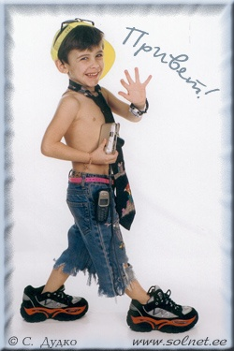
Все ли дети имеют предпосылки для обучения по данной технологии?

Slide 4


Насколько актуально и необходимо проблемное обучение в школе?

Slide 5

Должен ли каждый педагог иметь представление о данной технологии и использовать ее в своей педагогической деятельности хотя бы частично?

Slide 6

Трудности при использовании
Поиск проблемы на каждый урок
Возникающие паузы и рациональное использование времени
Необходимость грамотного создания ситуации общения

Slide 7
Алгоритм построения урока
Постановка проблемы;
Осознание, обсуждение проблемы;
Обсуждение того, что известно группе о проблеме;
Выработка возможных путей решения проблемы.
Выработка плана решения проблемы;
Работа по сбору материала;
Обобщение собранного материала;
Систематизация знаний, полученных при решении проблемы, полное теоретическое определение знаний, соединение их с практикой.

Slide 8
Приемы создания проблемной ситуации
Приемы создания проблемной ситуации | Побуждение к осознанию противоречия | Побуждение к формулиро-ванию проблемы
1.Одновременно предъявить противоречивые факты, теории, точки зрения | - Что вас удивило? Что интересного заметили? Какие вы видите факты? - Что вас удивило? Сколько существует теорий (точек зрения)? | - Выбрать подходящее:
2. Столкнуть мнения учеников вопросом или практическим заданием на новый материал | - Вопрос был один? Сколько в классе мнений? Задание было одно? Как его выполнили? Почему так получилось? Чего мы не знаем? | Какой возникает вопрос?
3.Шаг 1. Обнажить житейское представление учащихся Шаг 2. Предъявить научный факт | - Вы сначала как думали? А как на самом деле? | Какова будет тема урока?

Slide 9
Приемы создания проблемной ситуации
Приемы создания проблемной ситуации | Побуждение к осознанию противоречия | Побуждение к формулированию проблемы
4.Дать практическое задание, не выполнимое вообще | - Вы смогли выполнить задание? Почему? В чем затруднение?
5.Дать практическое задание, не сходное с предыдущими | - Вы смогли выполнить задание? Почему не получается? Чем это задание не похоже на предыдущие?
6. Шаг 1. Дать практическое задание, сходное с предыдущими. Шаг 2. Доказать, что задание учениками не выполнено | - Что вы хотели сделать? Какие знания применили? Задание выполнено?

Slide 10

Эффективность технологии
формирование теоретического сознания и мышления учащихся, начиная с самого раннего возраста;
повышение учебной мотивации, познавательного интереса;
передача детям не столько знаний, умений и навыков, сколько способов, которыми можно осуществлять различные умственные действия;
воспроизведение в учебной деятельности детей логики научного познания.

Slide 11

Результативность
Интеллектуальная деятельность учащегося по самостоятельному усвоению новых знаний путем решения учебных проблем.
Формирование мировоззрения (складываются черты критического, творческого и диалектического мышления).
Связь с жизнью (творческое применение знаний в жизни).
Индивидуальный подход.
Высокая эмоциональная активность учащихся.
Динамичность перехода одной проблемной ситуации в другую.

Slide 12
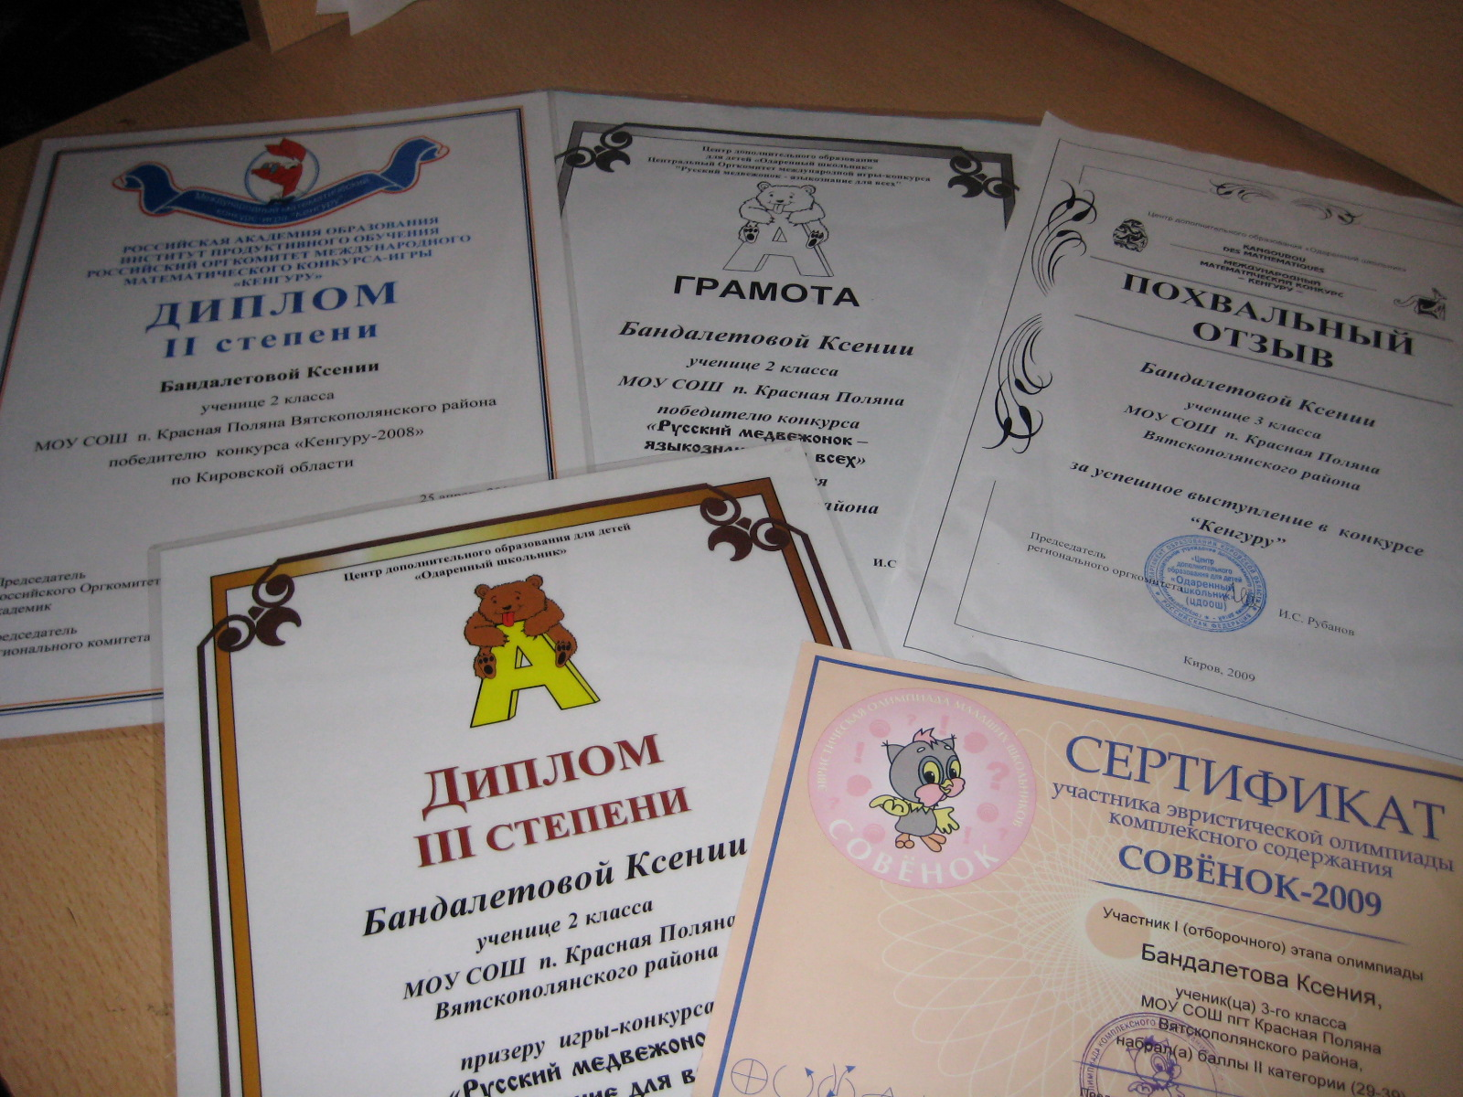

Slide 13

Спасибо за внимание!!!

